Slide 1
স্বাগতম

Slide 2
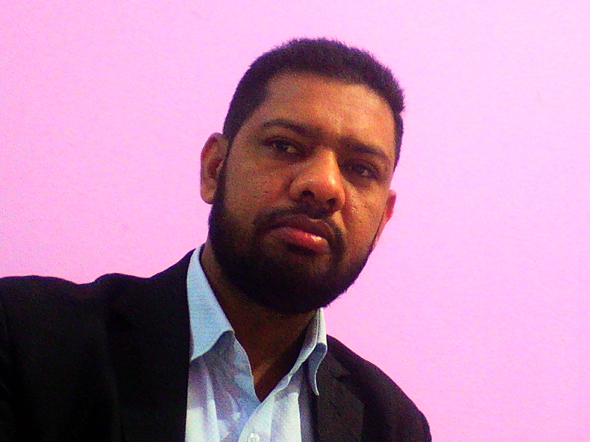
শিক্ষক পরিচিতিঃ মোহাম্মদ শামীম মিয়া বি, এস, সি; বি, এড, এম, এ
সিনিয়র শিক্ষক
রতনপুর হাজ্বী ছৈয়দেররহমান স্মৃতি উচ্চ বিদ্যালয়
ফেনি সদর, ফেনী।
মোবাইলঃ ০১৮৪২১৪৮৮২৫

Slide 3
বিষয় পরিচিতি
শ্রেণিঃ ৮ম
বিষয়ঃ বিজ্ঞান
অধ্যায়ঃ ১৩
সময়ঃ ৪০মিনিট
তারিখঃ ২৬/০৯/২০১৯খ্রিঃ

Slide 4
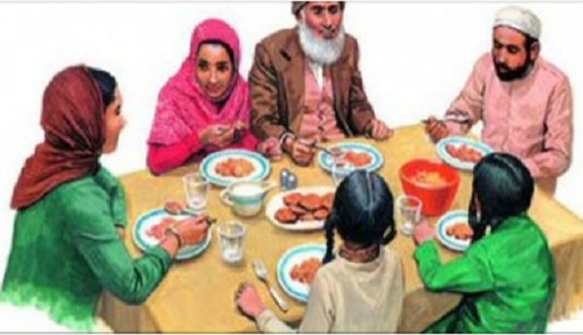
ছবিতে সবাই কি করছেন ?

Slide 5
আজকের পাঠ
খাদ্য

Slide 6
আচরণিক উদ্দেশ্যঃ
এই পাঠ শেষে শিক্ষার্থীরা
১।খাদ্য ও পুষ্টি কি তা বলতে পারবে।
২।উপাদান অনুযায়ী খাদ্যবস্তুকে প্রধানত কয়ভাগে ভাগ করা হয়েছে তা বলতে পারবে।
৩।আমিষ খাদ্যের গঠন,প্রকৃতি ,উৎস ব্যাখ্যা করতে পারবে।

Slide 7
খাদ্য বলতে সেই সমস্ত জৈব উপাদানকে বুঝায় যেগুলো জীবের দেহ গঠন,ক্ষয়পূরণ এবং শক্তি উৎপাদনে ব্যাবহৃত হয়।
খাদ্য কি?

Slide 8
পুষ্টি কি?
পুষ্টি জীবের একটি সার্বিক শারীরবৃত্তীয় প্রক্রিয়া যার মাধ্যমে জীব খাদ্যবস্তু গ্রহন করে পরিপাক,খাদ্যসার পরিশোষণ,কোষে আত্তীকরণ,দেহের ক্ষয়পূরণ,বৃদ্ধিসাধন ও শক্তি উৎপাদন হয় এবং অপাচ্য খাদ্যাংশের নিষ্কাশন ঘটায়।

Slide 9
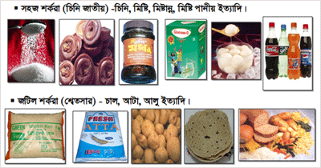
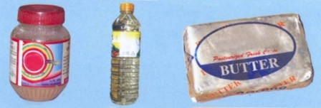
উপাদান অনুযায়ী খাদ্যের প্রধান শ্রেনীবিভাগঃ
আমিষ বা প্রোটিন
উপাদান অনুযায়ী প্রধানত
স্নেহ ও চর্বি পদার্থ
শর্করা

Slide 10
কার্বন
হাইড্রোজেন
গঠন ,প্রকৃতি
নাট্রোজেন
অক্সিজেন

Slide 11
আমিষ খাদ্যের উৎস
১। প্রাণিজ আমিষঃ

Slide 12
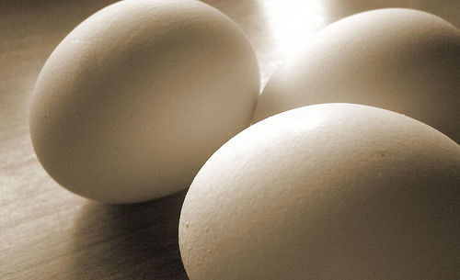
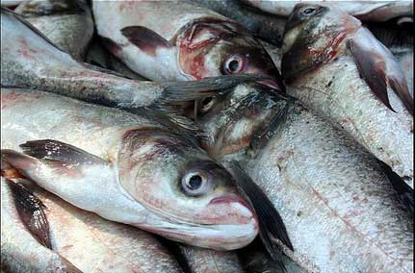
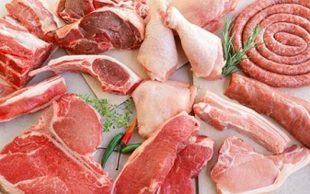
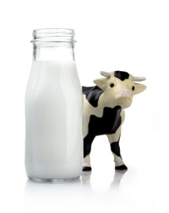
ডিম
মাছ
মাংস
দুধ

Slide 13
2।উদ্ভিজ্জ প্রোটিন
বাদাম
ভুট্টা

Slide 14
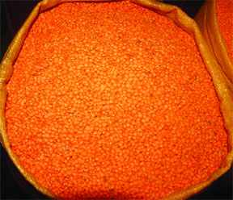
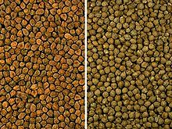
ডাল
ছোলা

Slide 15
উদ্ভিজ্জ ও প্রাণিজ আমিষ চিহ্নিতকরনঃ

Slide 16
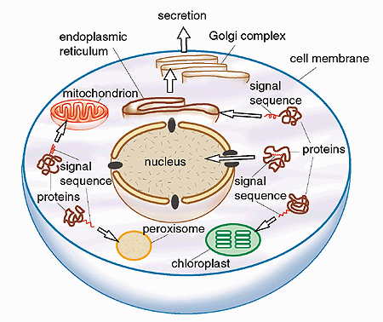
আমিষের কাজঃ
১।দেহের কোষ গঠনে সহায়তা করে।
২।নতুন কোষ উৎপাদনে বিশেষ ভুমিকা পালন করে।
৩।আমিষ কোষীয় বিপাকে অংশগ্রহনের মাধ্যমে শক্তি উৎপাদন করে।

Slide 17
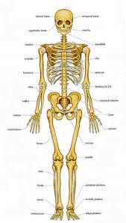
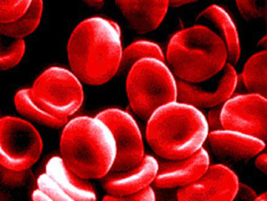
৪।দেহের অস্থি,পেশি,বিভিন্ন অঙ্গতন্ত্র,রক্তকনিকা ইত্যাদি অধিকাংশই আমিষ দ্বারা তৈরি।
৫।রক্তের হিমোগ্লোবিন তৈরিতে স্যাহায্য করে।হিমোগ্লোবিন একটি আমিষের যৌগ।

Slide 18
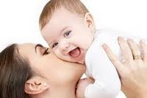
৬।সুস্থ মানসিকতা বিকাশে আমিষ অপরিহার্য।

Slide 19
খাদ্যে আমিষের অভাবের ফল

Slide 20
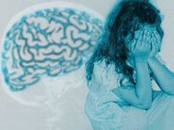
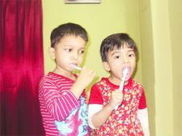
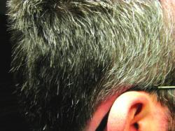
কোয়াশিয়রকর
মেজাজ খিটখিটে
বৃদ্ধি ব্যাহত,ওজন হ্রাস
ত্বক ও চুলের রং ফ্যাকাশে

Slide 21
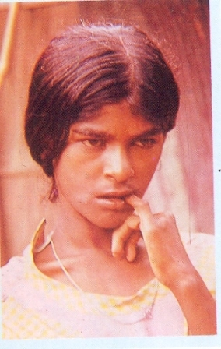
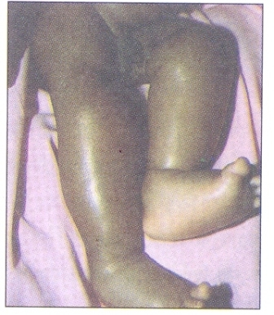
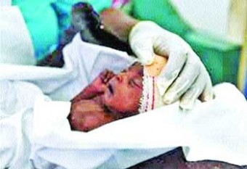
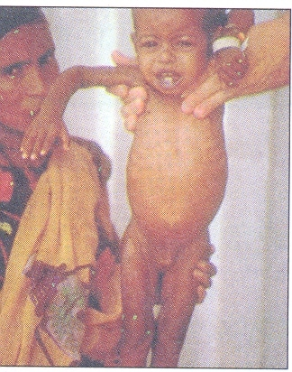
মানসিক অসুস্থ
পা ফুলা
অসময়ে অপরিনত শিশু
ম্যারাসমাস

Slide 22
মূল্যায়নঃ
১।উপাদান অনুযায়ী খাদ্যকে প্রধানত কয়ভাগে ভাগ করা হয়েছে ও কি কি?
২।উদ্ভিজ্জ ও প্রাণিজ আমিষের কাকে বলে ও উদাহরণ।
৩।আমিষের কাজ ও অভাবজনিত লক্ষণগুলো বল।

Slide 23
বাড়ির কাজ
আমিষ বা প্রোটিন খাদ্যের গঠন,উৎস ও অভাবের ফল খাতায় লিখে আনবে।

Slide 24
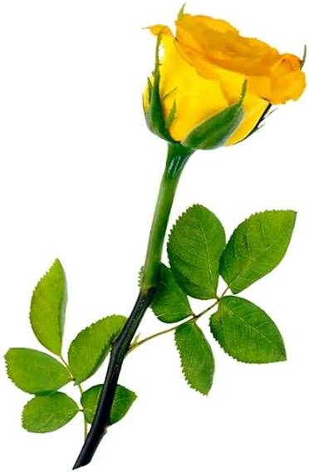
ধন্যবাদ

